Slide 1
AI 활용 실무 프로젝트 · 최종 발표
개발 기간
2026. 08 ~ 09
FUTURE:M RADAR
개발 인원
1인 (기획·개발 전담)
배터리 소재 산업 경쟁 인텔리전스 플랫폼
코드 규모
공시·뉴스·재무·주가·원자재를 자동으로 모으고,
AI가 자사 관점의 시사점까지 붙여 경영 판단 직전 단계로 전달합니다.
약 3,300줄 · 파일 30개
발표자
[입력 필요]
수집 118건
경영 안건 3건
본 자료의 수치는 2026년 9월 10일 실행 결과에서 직접 측정한 값입니다.
01
Notes:
FUTURE:M RADAR 프로젝트 발표를 시작하겠습니다. 배터리 소재 산업의 경쟁·고객사 동향을 자동으로 모아 경영 판단에 바로 쓸 수 있는 형태로 전달하는 플랫폼입니다. 오늘은 무엇을 왜 만들었는지, 어떻게 구현했는지, 무엇을 배웠는지 순서로 말씀드리겠습니다.

Slide 2
PROJECT OVERVIEW
프로젝트 한눈에
무엇을
왜
어떻게
만들었나
만들었나
만들었나
배터리 소재 9개사의 공시·뉴스·재무·
주가·원자재를 한 화면에 모으고,
AI가 요약과 시사점을 붙이는
웹 애플리케이션
경쟁사 동향 파악이 매일 9개 사이트를
손으로 도는 일이었고,
중요한 건이 하루 늦게 인지되거나
아예 묻히는 구조였습니다
FastAPI + React 분리 구조에
외부 API 4종을 병렬로 연동하고,
LLM 응답을 스키마로 강제·검증하는
3단 폴백을 설계했습니다
실행 결과 실측
118건
6건
3건
2.9초
0.02초
30일 수집량
주요 공시 자동 판별
경영 브리핑 안건
9개사 전체 수집
재조회 응답
공시 80 + 뉴스 38
12개 유형 규칙
중복 기업 배제
18개 요청 병렬
TTL 캐시 적용
02
Notes:
프로젝트를 한 장으로 요약하면 이렇습니다. 무엇을, 왜, 어떻게 만들었는지 세 가지이고, 아래는 실제 실행해서 측정한 수치입니다. 30일 기준 118건을 수집해 6건의 주요 공시를 자동 판별하고 최종 3건을 브리핑으로 올립니다.

Slide 3
01
무엇을, 왜 만들었나
문제 정의와 설계에서 가장 신경 쓴 세 가지입니다.
03

Slide 4
01 문제 정의
매일 9개 회사를 손으로 도는 일이었습니다
포스코퓨처엠 기준 배터리 소재 밸류체인 · 자사 1 · 경쟁사 4 · 고객사 4
기존 방식
이 프로젝트의 목표
01
DART 전자공시 개별 조회
‘정보를 모으는 문제’가 아니라
‘판단까지의 거리’를 줄이는 문제로 정의했습니다.
9개사를 하나씩 검색
02
뉴스 포털 개별 검색
수집을 자동화하는 데서 그치지 않고, 무엇이 중요한지 판별하고 자사 관점의 시사점까지 붙여 경영 판단 직전 단계로 전달하는 것을 목표로 삼았습니다.
회사명 + 소재 키워드 조합
03
중복 기사 육안 선별
같은 이슈가 4~5개 매체로 재생산
그래서 시스템이 대신해야 할 3가지
04
중요도 판단
담당자 경험에 의존
모으기
9개사 × 4개 소스를 자동으로
05
메일·메신저 수동 공유
고르기
중요도를 규칙으로 판별
요약과 시사점을 매번 재작성
해석하기
자사 관점 시사점까지 생성
04
Notes:
제가 개선하려 한 업무는 배터리 소재 밸류체인 9개사 동향 모니터링입니다. 왼쪽이 기존 방식인데 다섯 단계 모두 사람 손을 거칩니다. 여기서 문제를 정보를 모으는 문제가 아니라 판단까지의 거리를 줄이는 문제로 정의했고, 그래서 시스템이 모으기·고르기·해석하기 세 가지를 대신해야 한다고 봤습니다.

Slide 5
01 설계 원칙
설계에서 가장 신경 쓴 세 가지
기능을 늘리기보다, 이 세 가지가 무너지면 쓸모가 없다고 판단했습니다
01
02
03
틀려도 멈추지 않을 것
근거를 잃지 않을 것
기준을 사람에게 두지 말 것
AI 호출은 반드시 실패합니다. 실제로 초기에 Gemini 응답이 한 번 깨지자 화면 전체가 비었습니다.
그래서 Gemini → GPT-4o → 사전 정의 기본값 순으로 내려가는 3단 폴백을 넣었습니다.
외부 소스가 하나 죽어도 나머지 8개사 결과는 그대로 화면에 나옵니다.
AI 요약만 남고 원문이 사라지면, 틀렸을 때 어디서 틀렸는지 확인할 방법이 없습니다.
모든 분석 결과에 DART 원문 또는 기사 링크를 함께 저장하고 화면·알림에 항상 노출했습니다.
공시 분석은 요약이 아니라 원문 HTML을 직접 파싱해 근거 수치를 추출합니다.
중요도를 담당자 감각에 맡기면 사람이 바뀔 때마다 기준이 흔들립니다.
주요 공시 12개 유형과 4개 신호 축(수주·투자·기술·리스크)을 코드에 규칙으로 고정했습니다.
리스크에 가중치 0.45를 둬 위험 신호가 항상 먼저 올라오게 했습니다.
장애 시에도 화면·알림 중단 없음
모든 결론에 원문 링크 100%
판단 규칙을 코드로 고정
05
Notes:
이 장이 오늘 발표에서 제가 가장 강조하고 싶은 부분입니다. 기능을 많이 넣는 것보다 이 세 가지가 중요하다고 봤습니다. 첫째 틀려도 멈추지 않을 것, 실제로 초기에 AI 응답이 깨져서 화면이 통째로 빈 경험에서 나온 원칙입니다. 둘째 근거를 잃지 않을 것, 셋째 판단 기준을 사람이 아니라 코드에 둘 것입니다.

Slide 6
02
어떻게 만들었나
아키텍처와 기술 스택, 그리고 실제로 구현한 기능들입니다.
06

Slide 7
02 아키텍처
수집 · 처리 · 분석 · 표현을 분리한 4계층
계층을 나눈 덕에 원자재 소스를 SMM에서 KOMIS로 바꿀 때 수집 모듈만 교체했습니다
DATA SOURCES
BACKEND
INTELLIGENCE
OUTPUT
외부 데이터
FastAPI 처리
AI 분석
표현 · 전달
OpenDART 전자공시
Google News RSS
네이버 금융 시세
KOMIS 광물가격
→
기업명 검증·별칭 매칭
9개사 병렬 수집
뉴스 중복 제거
주요 공시 12유형 판별
→
Gemini flash-lite (1차)
OpenAI GPT-4o (폴백)
JSON 스키마 강제 검증
LangSmith 실행 추적
→
React 대시보드 5개 뷰
Telegram 자동 알림
이메일(SMTP) 발송
발송 이력 SQLite
상시 실행 백그라운드 워커 2개
데이터 저장
중요 공시 스캔 5분 주기 · KOMIS 원자재 수집 1시간 주기
FastAPI lifespan에서 asyncio 태스크로 기동하고 종료 시 정리합니다.
SQLite 2개 — 알림 수신자·발송 이력 / KOMIS 원자재 시세 이력
발송 이력은 (수신자·접수번호·채널) 복합 기본키로 중복을 원천 차단합니다.
07
Notes:
아키텍처는 네 계층으로 분리했습니다. 이렇게 나눈 실질적 이득은 교체 비용인데, 실제로 원자재 소스를 SMM에서 KOMIS로 바꿀 때 수집 모듈 하나만 교체하면 됐습니다. 아래는 상시 실행되는 백그라운드 워커 두 개와 데이터 저장 구조입니다.

Slide 8
02 기술 스택
사용한 기술과 선택 이유
Frontend
Backend
AI · LLM
React 19 + Vite
Recharts 차트 8종
Lucide 아이콘
단일 페이지 · 5개 뷰
FastAPI + Uvicorn
REST API 17종
ThreadPoolExecutor
Pydantic 스키마 검증
Gemini flash-lite
OpenAI GPT-4o (폴백)
JSON 응답 강제
역할 지정 프롬프트
빠른 반복 개발과 차트 표현
비동기 + 자동 API 문서
속도·비용 우선, 안정성은 폴백으로
Data
알림
운영 · 관측
OpenDartReader
feedparser (RSS)
pandas 정규화
SQLite 2종
Telegram Bot API
SMTP · STARTTLS
HTML + 텍스트 발송
수신자별 채널 on/off
LangSmith @traceable
관리자 인증 (헤더)
.env 시크릿 분리
TTL 캐시 · 로깅
공식 API 우선, 없으면 공개 응답
실무에서 실제 쓰는 채널
AI 호출 추적과 장애 진단
30개
파일
3,300줄
전체 코드
17종
REST API
11개
서비스 모듈
4종
외부 API
2개
워커
08
Notes:
기술 스택입니다. 각 카드 아래에 왜 그걸 골랐는지 이유를 적어놨습니다. AI는 Gemini flash-lite를 1차로 쓴 이유가 속도와 비용인데, 안정성은 GPT-4o 폴백으로 확보하는 방식으로 나눴습니다. 전체 규모는 30개 파일, 3,300줄 정도입니다.

Slide 9
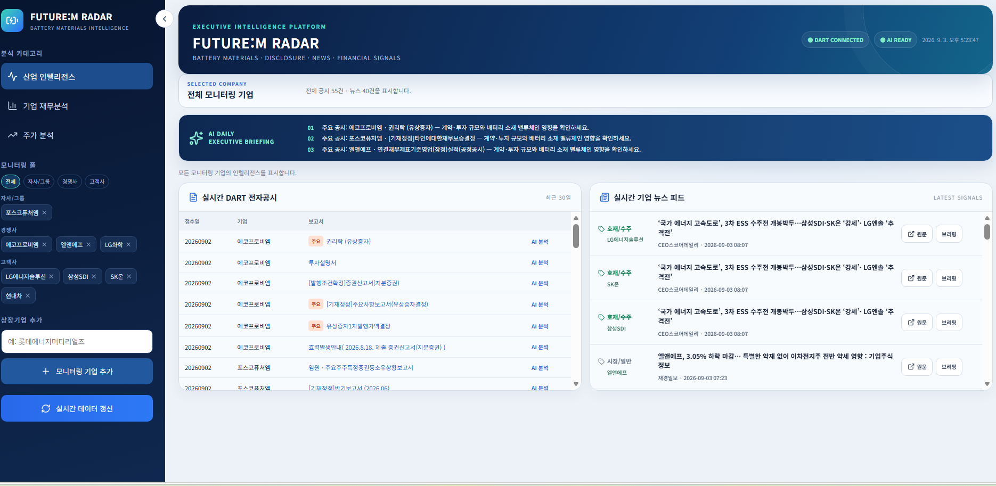
02 구현 기능
구현 기능 ① 산업 인텔리전스
01
산업 인텔리전스 + AI 데일리 브리핑
9개사 공시·뉴스를 한 피드로 통합하고 오늘 볼 3건을 자동 선별
구현 포인트
9개사 병렬 수집
ThreadPoolExecutor로 기업당 공시·뉴스 2개 작업, 최대 18개 요청을 동시 실행해 2.9초에 완료
AI 데일리 브리핑
주요 공시에 100점, 뉴스는 전략 태그별 점수를 부여해 정렬하고 같은 기업이 중복되지 않게 3건 선별
사용자 기업 추가
OpenDART 기업 코드로 상장 여부를 검증한 뒤에만 모니터링 풀에 추가
TTL 캐시
동일 기업 목록 재조회는 5분간 캐시로 응답 (2.9초 → 0.02초)
09
Notes:
첫 번째 기능은 산업 인텔리전스입니다. 9개사의 공시와 뉴스를 하나의 피드로 통합하고, 상단 AI 브리핑이 오늘 확인할 3건을 자동으로 뽑아줍니다. 구현에서 신경 쓴 건 병렬 수집과 브리핑 선별 로직인데, 같은 기업 건이 3개를 다 차지하지 않도록 중복 배제를 넣었습니다.

Slide 10
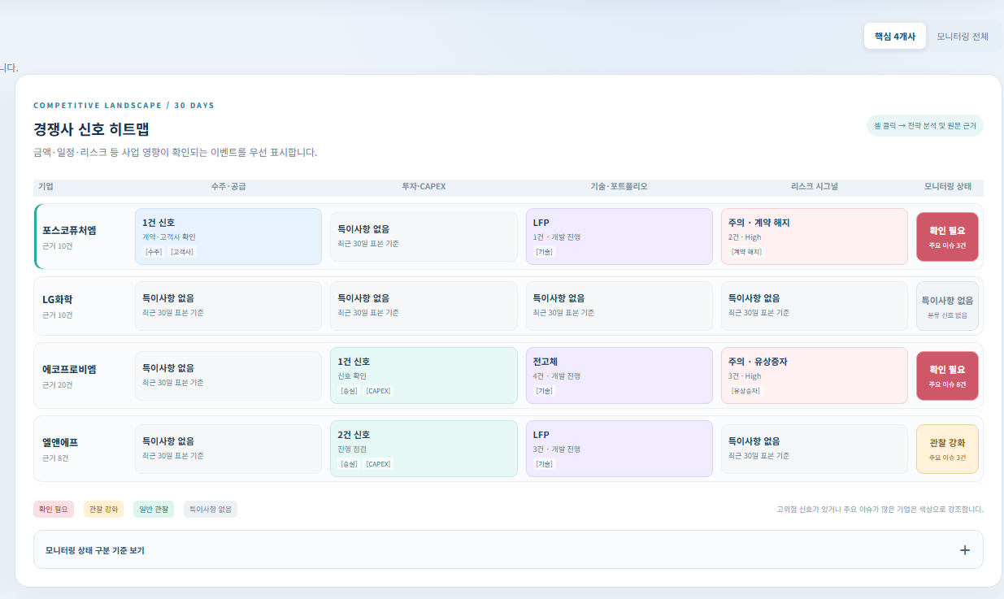
02 구현 기능
구현 기능 ② 경쟁사 신호 히트맵
02
경쟁사 신호 히트맵 + AI 공시 분석
4개 축으로 자동 분류하고 원문 근거까지 추적
4개 신호 축과 가중치
수주·공급
0.20
투자·CAPEX
0.20
기술·포트폴리오
0.15
리스크
0.45
리스크에 최대 가중치를 둬 위험 신호가 항상 먼저 올라오게 했습니다.
AI 공시 분석
셀을 클릭하면 DART 원문 HTML을 직접 파싱해 본문을 가져오고, LLM이 핵심 요약 3문장·전략 시사점·핵심 수치를 생성합니다. 요약만이 아니라 취득 주식 수, 지분율 같은 원문 수치를 함께 추출하도록 프롬프트에서 명시했습니다.
10
Notes:
두 번째는 경쟁사 신호 히트맵입니다. 수집한 이벤트를 네 개 축으로 정규식 분류하고 가중 합산해서 확인필요, 관찰강화, 일반 등급을 자동으로 붙입니다. 리스크에 0.45로 가장 큰 가중치를 준 이유는 위험 신호를 항상 먼저 보이게 하기 위해서입니다.

Slide 11
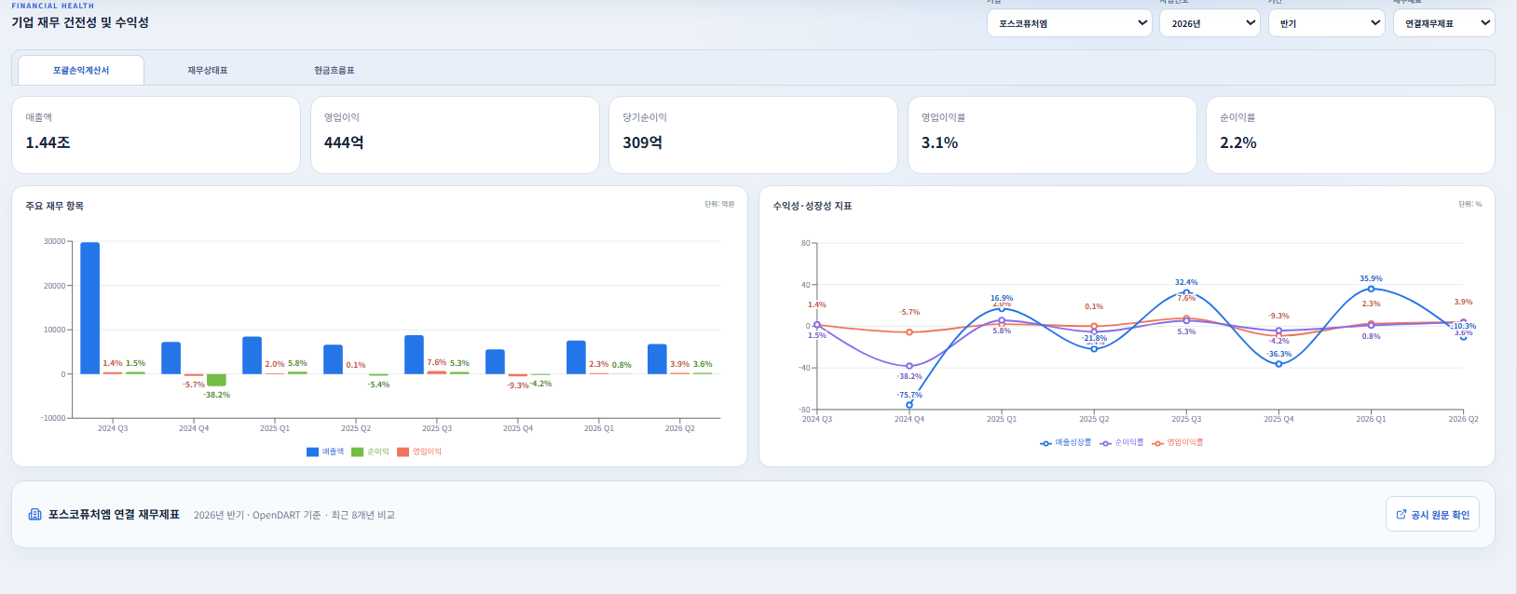
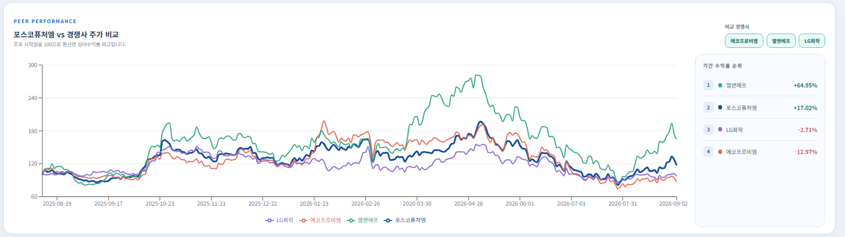
02 구현 기능
구현 기능 ③ 재무 · 주가 · 원자재 분석
03
정량 검증 도구 3종
신호를 발견한 뒤 같은 화면에서 곧바로 교차 검증
기업 재무분석
OpenDART 재무제표 8분기 추이
누적 공시값을 단일 분기로 환산
영업이익률·ROE·ROA 자동 계산
연결/별도, 분기/연간 전환
원자재 가격 (KOMIS)
리튬·니켈·코발트·망간 4개 품목
1시간 주기 자동 수집
브라우저를 닫아도 백엔드가 켜져 있으면 계속 축적
원문 단위·규격 유지
USD/kg, USD/mt 등 출처 표기를 그대로 보존
주가 분석
이동평균 20·60·120일, RSI 14
연환산 변동성·52주 고저
경쟁사 상대수익률 비교 (시작일 100)
과열/낙폭 과대 등 신호 자동 판정
실패 시 마지막 값 유지
수집 실패해도 화면이 비지 않고 오류·시각을 함께 표시
SMM 데이터와 분리 저장
통화·규격이 달라 섞이지 않도록 테이블을 나눔
11
Notes:
세 번째는 정량 검증 도구 3종입니다. 재무분석에서 기술적으로 까다로웠던 건 DART 재무제표가 누적값으로 오기 때문에 이걸 단일 분기로 환산하는 계산이었습니다. 원자재는 KOMIS 공개 시세를 한 시간마다 백그라운드로 모으는데, 수집에 실패해도 마지막 값을 유지하도록 했습니다.

Slide 12
02 구현 기능
구현 기능 ④ 중요 공시 자동 알림
04
Telegram · 이메일 자동 발송
관리자 페이지에서 수신자 관리 · 사람이 찾으러 가지 않아도 5분 내 도착
01
02
03
04
05
06
5분 주기 스캔
주요 공시 판별
원문 본문 수집
AI 분석
채널 발송
이력 기록
9개사 당일 공시
12개 유형 규칙
DART 뷰어 파싱
요약 · 핵심 수치
Telegram · 이메일
중복 발송 차단
구현에서 신경 쓴 점
관리자 페이지
멱등성 보장
/admin 경로에 비밀번호 인증을 붙여 수신자를 직접 관리합니다.
(수신자·접수번호·채널) 복합 기본키로 발송 이력을 남겨, 5분마다 스캔이 반복되고 서버를 재시작해도 같은 건이 두 번 나가지 않습니다.
수신자 이름 · Telegram Chat ID · 이메일 등록
비밀번호 비노출
채널별 on/off 개별 설정 (Telegram만, 이메일만 가능)
관리자 API는 SMTP·봇 토큰을 응답에 절대 포함하지 않고, .env는 Git에서 제외했습니다.
테스트 발송 버튼으로 연결 상태 즉시 확인
봇과 대화한 사용자 목록에서 Chat ID 자동 조회
12
Notes:
네 번째는 자동 알림입니다. 5분마다 스캔해서 12개 유형에 걸리면 원문을 파싱하고 AI 분석을 붙여 텔레그램과 이메일로 동시에 보냅니다. 여기서 가장 신경 쓴 건 멱등성인데, 5분마다 스캔이 도니까 중복 발송을 막지 않으면 같은 공시가 계속 나갑니다. 복합 기본키로 이력을 남겨 해결했습니다.

Slide 13
02 구현 디테일
직접 만든 세 가지 로직
라이브러리로 해결되지 않아 알고리즘을 직접 설계한 부분입니다
01
02
03
뉴스 중복 제거
AI 출력 검증 · 3단 폴백
병렬 수집 · TTL 캐시
같은 이슈가 4~5개 매체로 재생산돼 브리핑이 중복으로 채워지는 문제가 있었습니다.
제목을 토픽 키워드 집합으로 바꾸고 조사·불용어·회사명을 제거한 뒤,
자카드 유사도 0.38 이상이거나 공통 키워드 3개 이상이면 동일 이슈로 판정합니다.
‘전고체·하이니켈’ 같은 테마 키워드가 2개 이상 겹쳐도 같은 건으로 묶습니다.
LLM 응답에 형식이 없으면 화면이 통째로 비는 문제를 겪었습니다.
프롬프트에서 3개 요약 문장의 역할을 각각 지정하고 JSON 응답을 강제한 뒤,
감정·우선순위 값을 화이트리스트로 재검증하고 부족한 항목은 기본값으로 채웁니다.
Gemini 실패 → GPT-4o → 사전 정의 기본 결과 순으로 폴백합니다.
9개사를 순차 조회하니 화면 진입마다 오래 걸렸습니다.
ThreadPoolExecutor로 기업당 공시·뉴스 2개 작업을 최대 18개까지 동시 실행했습니다.
여기에 동일 기업 목록에 대한 5분 TTL 캐시를 얹어 재조회를 0.02초로 줄였습니다.
‘실시간 갱신’ 버튼은 캐시를 우회하도록 별도 파라미터를 뒀습니다.
같은 모델을 쓰더라도 입력 데이터를 정리하고 출력 형식을 강제했을 때 결과 품질이 가장 크게 달라졌습니다.
13
Notes:
라이브러리로 해결이 안 돼서 직접 설계한 세 가지입니다. 첫째 뉴스 중복 제거인데 제목 키워드의 자카드 유사도로 같은 이슈를 묶습니다. 둘째 AI 출력 검증과 3단 폴백, 셋째 병렬 수집과 캐시입니다. 이 프로젝트에서 얻은 가장 큰 교훈은 모델을 바꾸는 것보다 입력을 정리하고 출력 형식을 강제하는 게 품질에 더 크게 작용한다는 점이었습니다.

Slide 14
02 시행착오
막혔던 지점과 해결 과정
실제로 겪은 문제와 그때 내린 판단입니다
문제
원인
해결
01
AI 분석 화면이 통째로 비었다
LLM이 형식 없는 텍스트를 반환해 파싱이 실패
JSON 응답 강제 + 값 화이트리스트 검증 + 3단 폴백 도입
02
일부 기업 공시가 0건으로 나왔다
DART 등록명이 달랐음 (포스코홀딩스 → POSCO홀딩스, SK온 → 에스케이온)
기업명 별칭 매핑 테이블을 config에 두고 전 서비스가 공유
03
브리핑이 같은 이슈로 채워졌다
동일 사건이 여러 매체 기사로 중복 수집
토픽 키워드 자카드 유사도 기반 중복 제거 알고리즘 직접 구현
04
화면 진입이 매번 느렸다
9개사를 순차 조회하고 결과를 재사용하지 않음
ThreadPoolExecutor 병렬화 + 5분 TTL 캐시 (2.9초 → 0.02초)
05
실패해도 아무도 몰랐다
모든 예외를 조용히 삼키고 빈 배열을 반환
예외마다 로깅 추가 — 덕분에 위 2번 버그를 실제로 발견
14
Notes:
실제로 막혔던 지점들입니다. 특히 마지막 다섯 번째가 인상 깊었는데, 처음에는 모든 예외를 조용히 삼키고 빈 배열을 돌려주게 짜놨습니다. 그러다 보니 실패해도 아무도 모르는 상태였고, 로깅을 붙이고 나서야 두 번째 항목인 기업명 불일치 버그를 발견했습니다.

Slide 15
03
결과와 배운 점
실행 결과, 교육 내용과의 연계, 그리고 회고입니다.
15

Slide 16
03 결과
무엇이 얼마나 달라졌나
건수·시간 지표는 실행 측정값이며, 인력 시간만 업무 기준 추정치입니다
정량
정성
확인 대상 건수
118건
→
3건
실측
근거를 잃지 않는 요약
AI 브리핑이 기업 중복을 피해 상위 3건 선별
모든 결론에 DART 원문·기사 링크가 남아 틀렸을 때 되짚을 수 있습니다.
중요 공시 인지
1일
→
5분
실측
담당자가 바뀌어도 같은 기준
백그라운드 스캔 주기 기준
중요도가 경험이 아니라 12개 유형·4축 가중치 규칙으로 결정됩니다.
9개사 수집
순차
→
2.9초
실측
최대 18개 요청 병렬 실행
비전문가도 읽히는 형태
매번 재수집
0.02초
무슨 공시인가가 아니라 우리에게 어떤 의미인가를 세 문장으로 제시합니다.
재조회 응답
→
실측
5분 TTL 캐시 적용
조직 단위 공유로 확장
수집·정리 시간
월 30시간
→
0시간
추정
개인이 찾아 공유하던 정보가 수신자 등록만으로 자동 전달됩니다.
수작업 기준 추정치
16
Notes:
결과입니다. 정량 지표 중 앞의 네 개는 실제로 실행해서 측정한 값이고, 마지막 월 30시간만 업무 기준 추정치입니다. 이 구분을 표에 그대로 표시했습니다.

Slide 17
03 교육 연계
교육 내용과 구현의 연결
왼쪽 두 칸은 발표자가 직접 채우는 영역이고, 오른쪽은 실제 코드에 적용된 결과입니다
주차
학습한 개념 · 기술
프로젝트에 적용된 결과 (코드 기준)
W1
[입력 필요]
ai_service.py · 시스템 프롬프트에 ‘배터리·소재 산업 수석 애널리스트’ 역할을 부여하고 3개 요약 문장의 역할을 각각 지정
W2
[입력 필요]
validate_result() · LLM 응답을 JSON으로 강제하고 감정·우선순위 값을 화이트리스트로 재검증한 뒤 화면에 전달
W3
[입력 필요]
Gemini → GPT-4o → 기본 결과 3단 폴백과 LangSmith @traceable 적용으로 실행 시간·오류 추적
W4
[입력 필요]
FastAPI 백엔드와 React 프론트를 분리하고 17종 REST API와 Pydantic 스키마로 계약을 고정
멘토링 · 코칭 피드백 반영
기술 선택 이유 · 대안 검토
[입력 필요] 받은 피드백 → 반영한 내용 → 바뀐 결과 순으로 작성
[입력 필요] 예: Gemini를 1차로 둔 이유, 검토했다 배제한 대안
‘그래서 코드·화면의 무엇이 바뀌었는가’를 쓰면 전달력이 높습니다.
8페이지 기술 스택 카드 하단에 선택 이유를 한 줄씩 적어두었습니다.
17
Notes:
교육에서 배운 내용이 어느 코드에 어떻게 들어갔는지 정리한 표입니다. 주차와 개념 칸, 그리고 아래 멘토링 반영 내용은 발표 전에 실제 커리큘럼에 맞춰 채워 넣으시면 됩니다.

Slide 18
RETROSPECTIVE
배운 점과 앞으로
배운 점
남은 과제
LLM은 프롬프트보다 ‘출력 계약’
테스트와 배포 자동화
형식을 강제하고 검증하기 전까지는 어떤 프롬프트도 안정적이지 않았습니다.
현재 로컬 실행 전제. 순수 함수부터 테스트를 붙이고 사내 배포로 확장
AI 품질의 절반은 전처리에서
신호 가중치 검증
중복 기사를 제거하기 전과 후의 브리핑 차이가 모델을 바꾼 것보다 컸습니다.
0.2·0.2·0.15·0.45는 경험값. 운영 로그를 쌓아 실제 중요 이벤트와 대조
실패를 가정하고 설계할 것
외부 소스 안정화
화면이 비었던 경험이 3단 폴백을, 조용한 예외가 로깅 체계를 만들었습니다.
공개 응답 의존 구간에 상태 표시와 실패 알림 추가, 공식 경로 병행 검토
교육 소감
[입력 필요] 한 달간 기억에 남는 순간 · 성장한 부분 · 실무 활용 계획
감사합니다
FUTURE:M RADAR · Q & A
18
Notes:
마지막으로 배운 점과 남은 과제입니다. 가장 크게 배운 건 LLM을 쓸 때 프롬프트보다 출력 계약이 중요하다는 점, 그리고 실패를 가정하고 설계해야 한다는 점이었습니다. 남은 과제도 솔직하게 적었습니다. 교육 소감은 발표 전에 채워 넣겠습니다. 발표를 마치겠습니다. 감사합니다.

